Slide 1
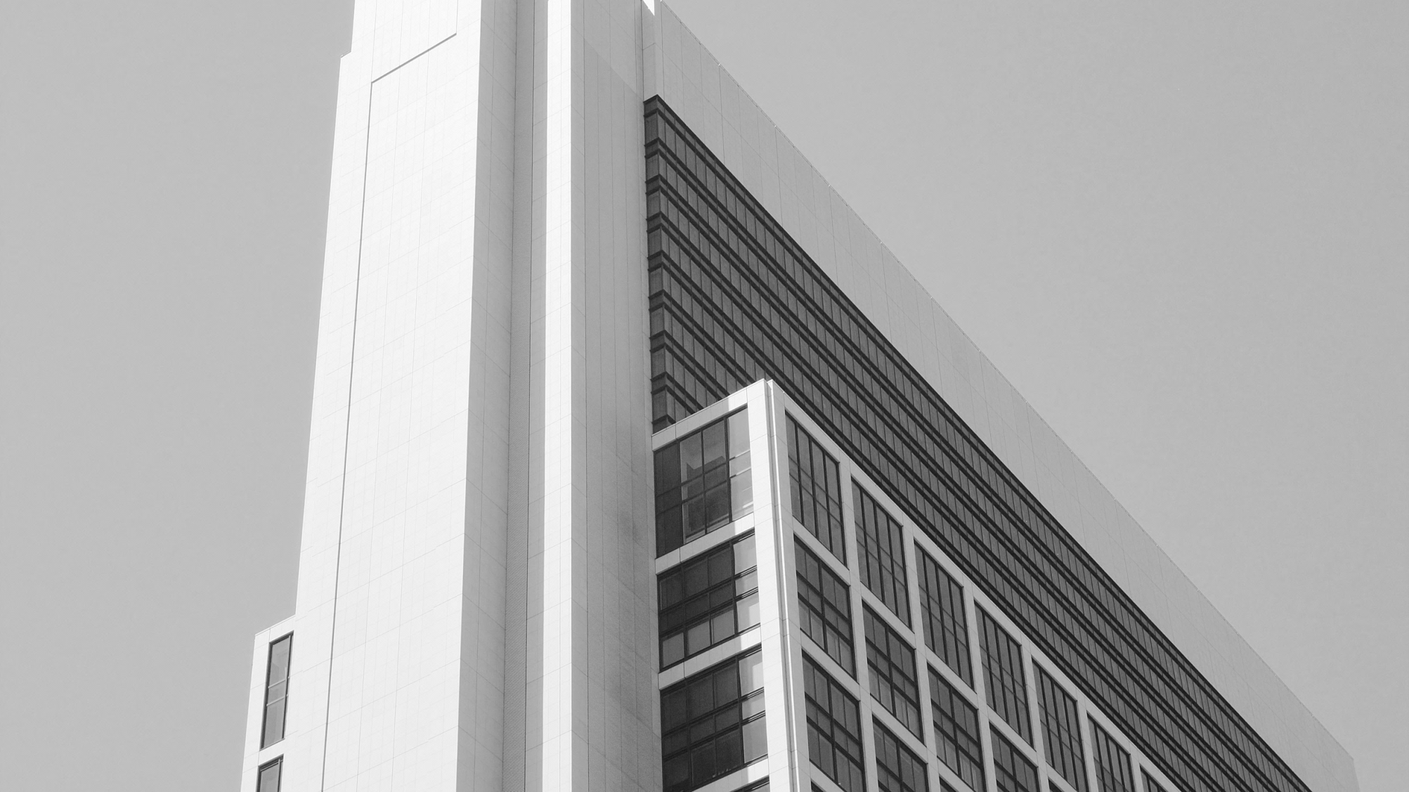
酒店数据采集
小组：第五小组

Slide 2
绪论
目录
思路与方案
使用到的技术
心得与体会
成果

Slide 3

PART.01
绪论

Slide 4
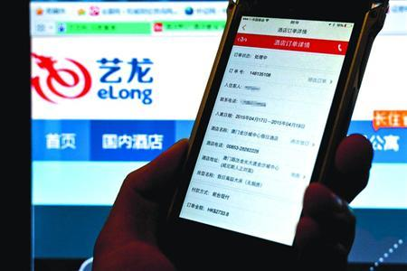
选题背景
现如今，网上预订酒店已经成为了许多人生活中入住酒店的第一选择。而酒店信息会是我们选择酒店时一个十分重要的参考。如何更加直观地看到酒店信息呢？基于此问题，我们团队设计并实现了Python酒店爬虫分析程序。

Slide 5
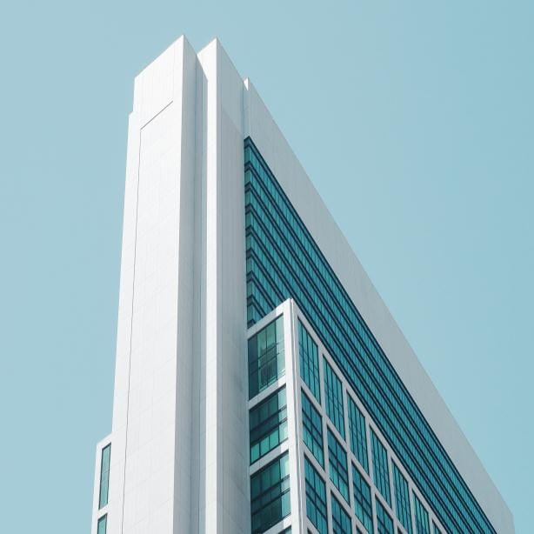
选题背景
酒店数据
酒店的价格、地理位置、所具备的房型以及周边设施，以及入住的住客对酒店的评价
明确目标
爬虫技术
使用python作为爬虫的实现技术

Slide 6
PART.02
思路与方案

Slide 7


目标网站
经过考察，我们团队选择了艺龙作为目标网站。

Slide 8
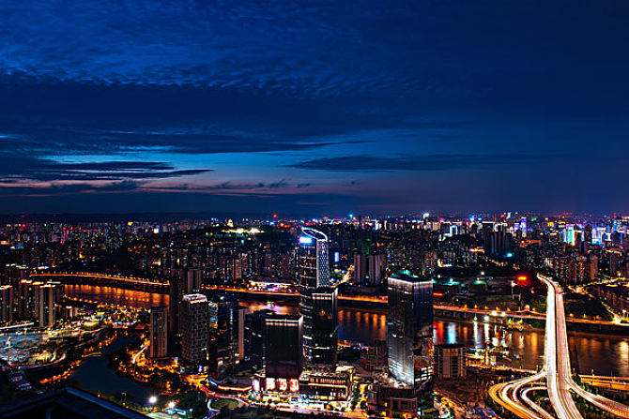
目标城市
广州
深圳
佛山
珠海
东莞

Slide 9

方案
想办法获取到酒店数据
将酒店数据保存到本地
数据做分析

Slide 10
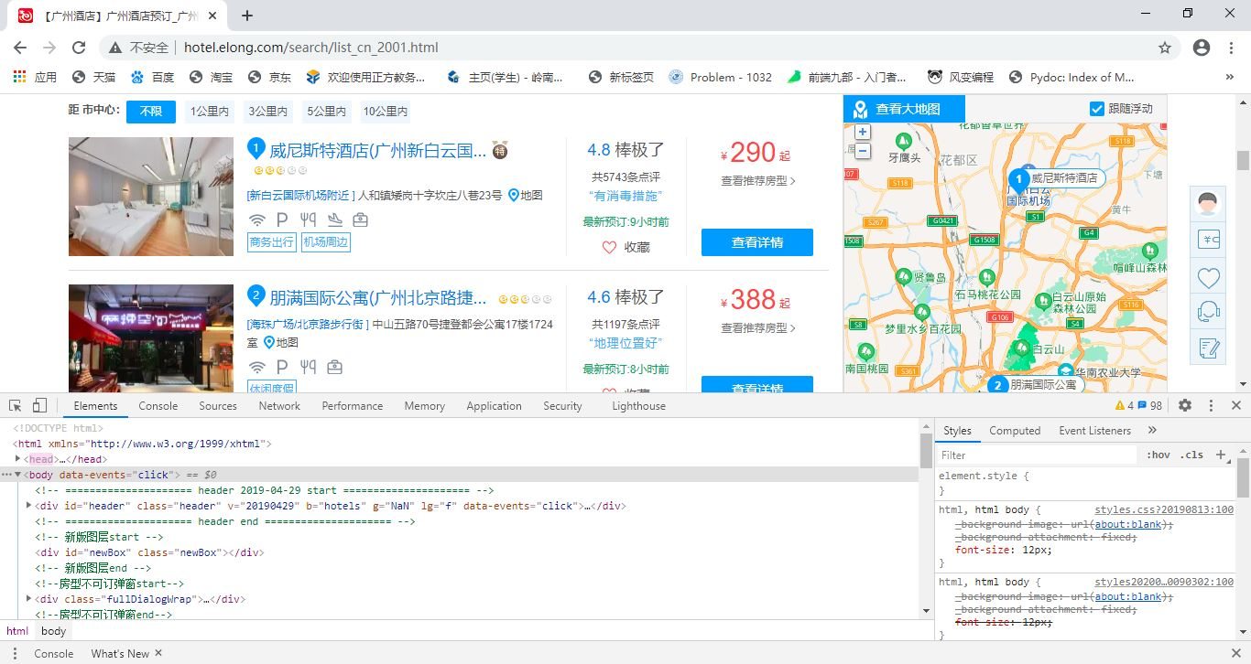
想办法获取到数据

Slide 11
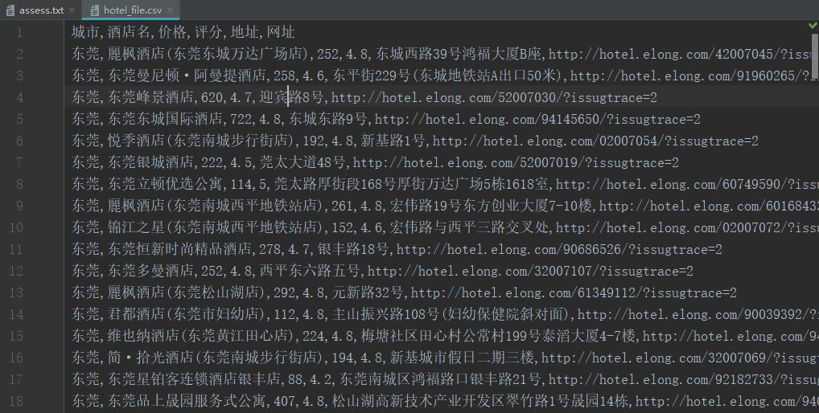
将酒店数据保存到本地

Slide 12
数据分析
#关键代码
for i in city:
with open("./hotel/" + i +"/assess.txt", "r", encoding="utf-8") as f:
data = f.read()
# print(data)
words = jieba.lcut(data)
result = " ".join(words)

Slide 13
PART.03
使用到的技术

Slide 14
使用到的技术
csv数据格式
xpath规范
selenium模块
绘制
处理
保存
解析
wordcloud模块、
matplotlib模块
访问
jieba库

Slide 15
PART.04
成果

Slide 16


成果
保存酒店数据
标题添加
统计酒店房型数据
The user can demonstrate on a projector or computer, or print the presentationand make it into a film to be used in a widr field.
制作评论词云

Slide 17
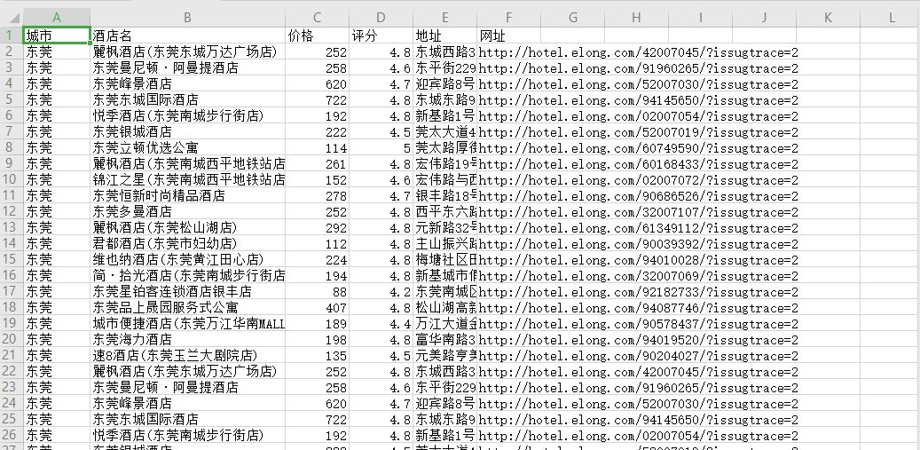
保存酒店数据

Slide 18
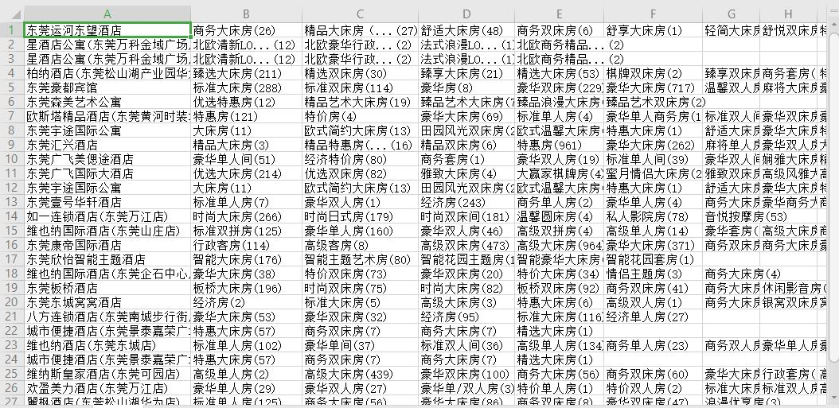
统计酒店房型数据

Slide 19
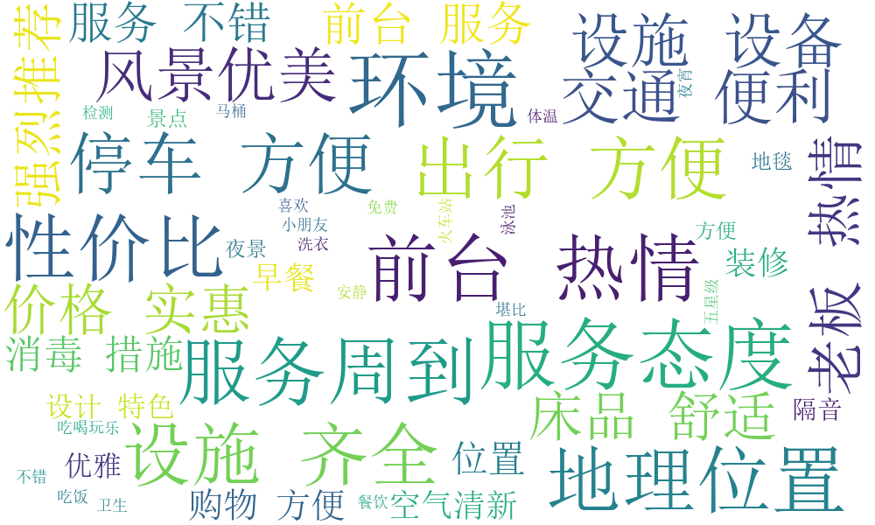
制作评论词云

Slide 20
PART.05
心得与体会

Slide 21
心得与体会
我们团队基本实现了最初提出的目标，完成了对酒店数据的获取以及分析。在项目进行过程中，我们小组也遇到一些问题，但都可以通过请教别人、查找资料、小组内讨论解决。

Slide 22
THANK YOU

